Slide 1
Хүүхэд болгон өөр өөр ертөнцтэй
8д анги

Slide 2
өсвөр насны бидэнд хоёр ертөнц байдаг.
Бидний дотоод ертөнц
Бидний бодит амьдрал

Slide 3
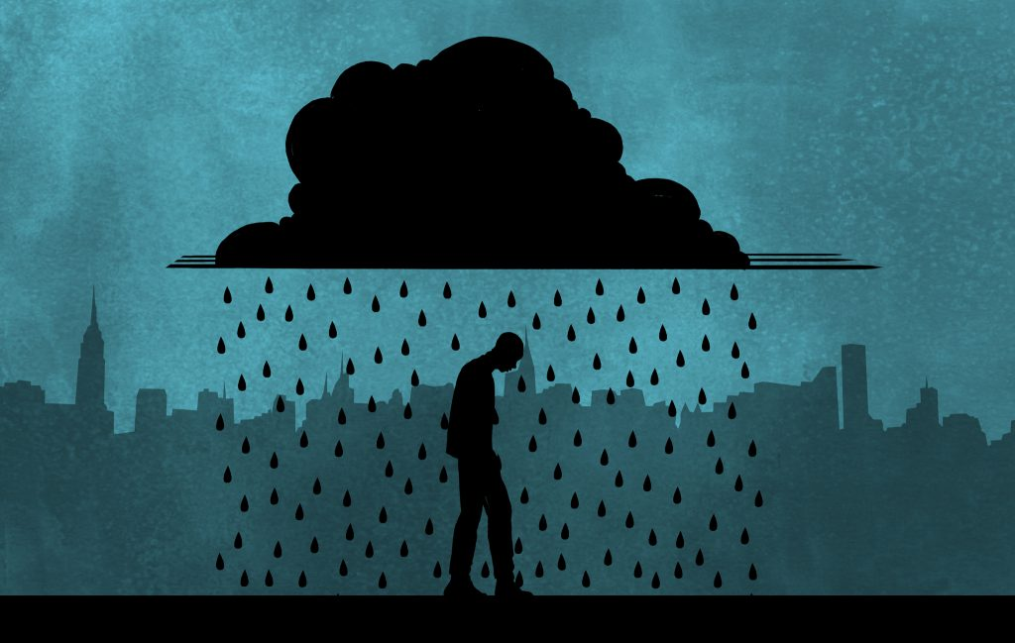
Бодит ертөнц бидний нүдээр ямар харагддаг вэ?
-бусдын хүслээр байдаг
-хэн нэгэнтэй ярилцахыг хүсэвч айдаг
-гадуурхагдаж байгаа мэт санагддаг

Slide 4
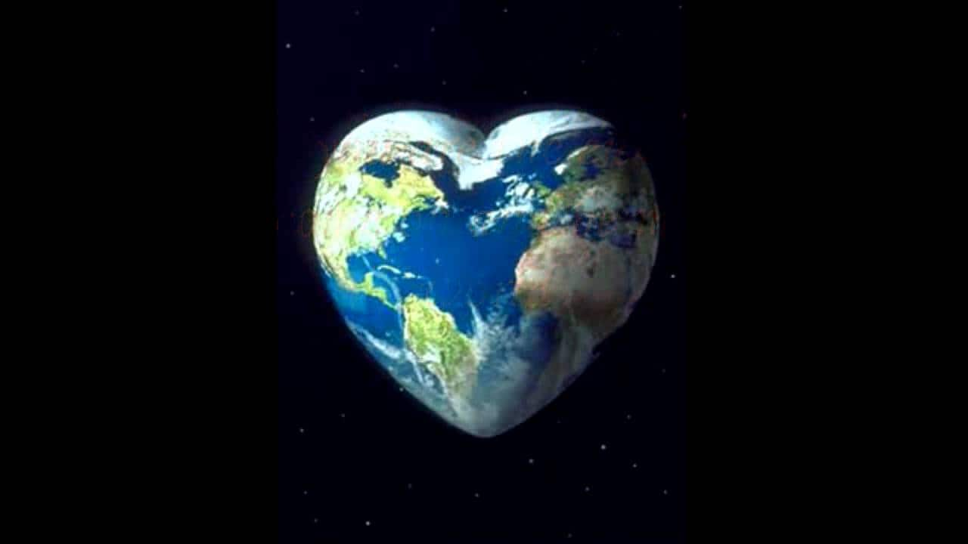
Бидний бодит амьдрал
БИД ТОМЧуудад өөрийн үзэл бодлоо илэрхийлэхээс эмээдэг. учир нь тэд үргэлж бидэнд өөрсдийн үзэл бодлоо тулгадаг. Хэрвээ Өсвөр насны бид өөрийн үзэл бодлоо томчуудтай ярилцах үед бодит ертөнц бидний үзэл бодлыг дэмжиж биднийг зөвөөр ойлгохын бол магадгүй бид ирээдүйг илүү аз жаргалтай илүү өнгөлгөөр бүтээлцэх болно.

Slide 5
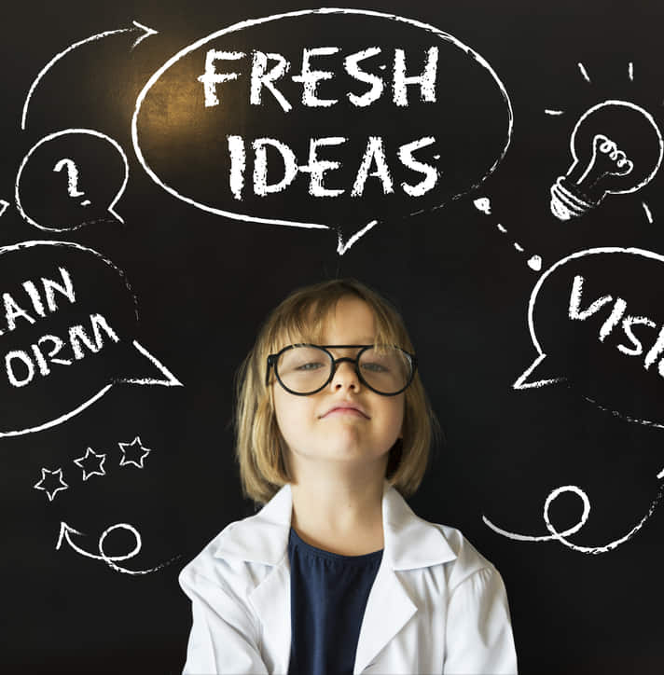
Бидний дотоод ертөнц
Бидний дотоод ертөнц их сонирхолтой . Өнгөлөг өөдрөг бас хар бараан гэх мэт маш олон төрөл байдаг. Учир нь энэ дэлхийн хүн бүр адилгүй .тэр дотоод ертөнцдөө байхдаа бид хүсэл зорилготой түүнийхээ төлөө тэмцэж чаддаг мөн өөрийнхөөрөө байж чаддаг. иймээс л бид өөрийн гүн дэх ертөнцдөө аз жаргалтай байдаг.

Slide 6
бидний хийсэн судалгаагаар
10 хүүхэд тутмийн 4 нь өөрийн гэсэн дотоод ертөнцтэй ба уг ертөнцөөсөө аз жаргалыг мэдэрдэг . та бодоод үз ! магдагүй тэр 4 хүүхдийн 1 нь таны хүүхэд байж болно. таньд нэг шинэ асуулт гарч ирж байгаа байх. яагаад миний хүүхэд бодит ертөнцөд аз жаргал авч чаддаггүй гэж? Тэгвэл та хүүхэдтэйгээ ярилцаад үзээрэй. хариуд нь та өөөрийнхөө хэзээ ч төсөөлж байгаагүй зүйлийг сонсох болно эцэст нь та хүүхэдтэйгээ өөрийн сэтгэлээн нээн ярилцахад ямар сайхан байдгийг мэдрэх болно.

Slide 8
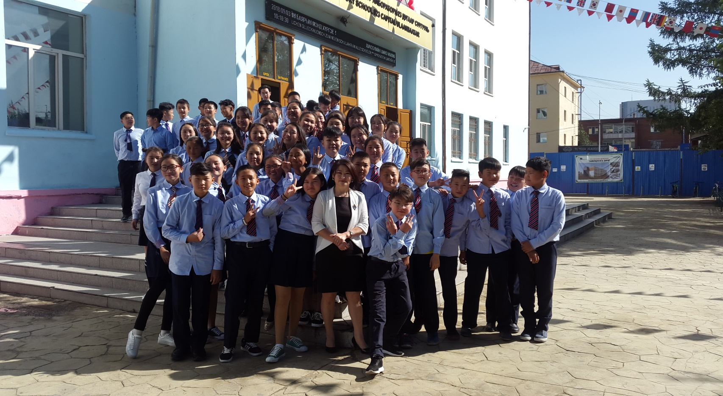
8Д АНГИйн онцлог
-хамтдаа байвал бүгдийг чадна
-бусдад нээлттэй
-багаар ажиллах чадвартай
-бусдад энэрэнгүй

Slide 9
Та хүүхдээ түрүүлж яриа өдөхийг бүү хүлээ бид чинь яриа өрнүүлэхдээ тааруухан хүмүүс. Та өөрөө санаачлага гаргаарай

Slide 10
Анхаарал хандуулсан явдалд баярлалаа ☺

